Slide 1

Les différentes étapes de travail
Prise de connaissance de la problématique et du métier.
Prise de connaissance et chargement des données
Analyse des données
Pré-processing ( Nettoyage des données )
Machine Learning
Résultats

Slide 2
Pré-processing ( Nettoyage des données )
Suppression des valeurs Nulles
Séparation en 2 catégories de données
Variables numériques
Variables qualitatives
Réduction de dimensions
Méthode personnalisé
individuelle
Méthode automatique
Choix de variables
personnalisé.
PCA
Suppression des variables
peu pertinentes
Suppression des variables
peu pertinentes

Slide 3
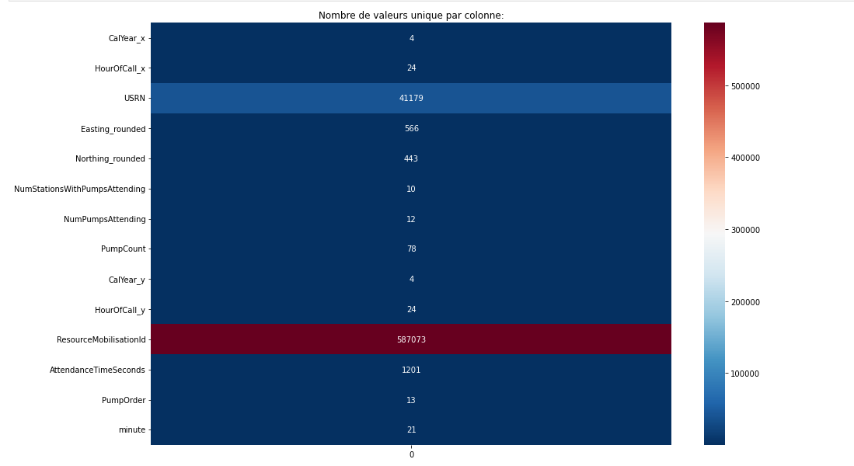
Variables pertinente

Slide 4
Discrétisation
Var_A | Var_B
Mod_A1 | Mod_B2
Mod_A2 | Mod_B1
Mod_A2 | Mod_B2
Mod_A1 | Mod_B1
Var_A_Mod_A1 | Var_A_Mod_A2 | Var_B_Mod_B1 | Var_B_Mod_B2
1 | 0 | 0 | 1
0 | 1 | 1 | 0
0 | 1 | 0 | 1
1 | 0 | 1 | 0

Slide 5
Merge des 2 datasets
Variables numérique
Merge
Total
Variables qualitative
numérisées
Séparation des données de test et des données d’entrainements
Données d’entrainements
Données de Test
Entrainement du modèle
Prédictions

Slide 6
Régression ou classification ?

Slide 7
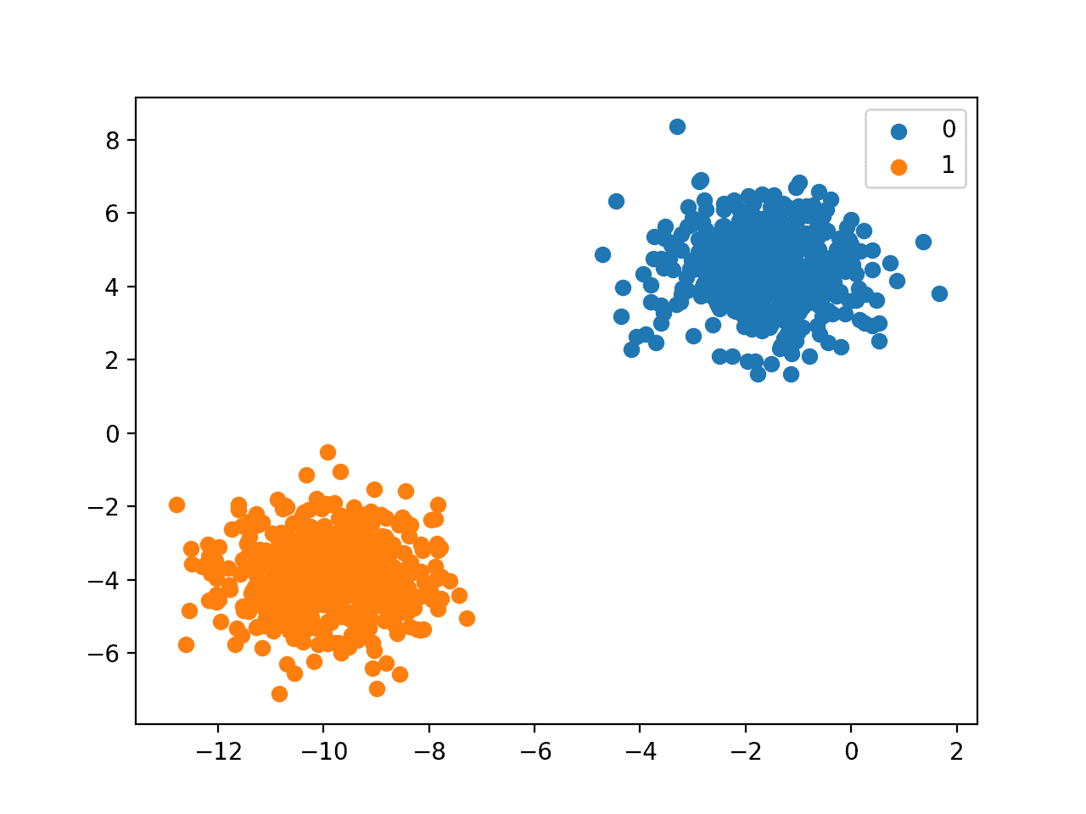
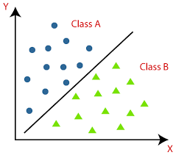
Classification
Ex. : Classer dans un groupe des éléments en fonction de certaines caractéristiques.

Slide 8
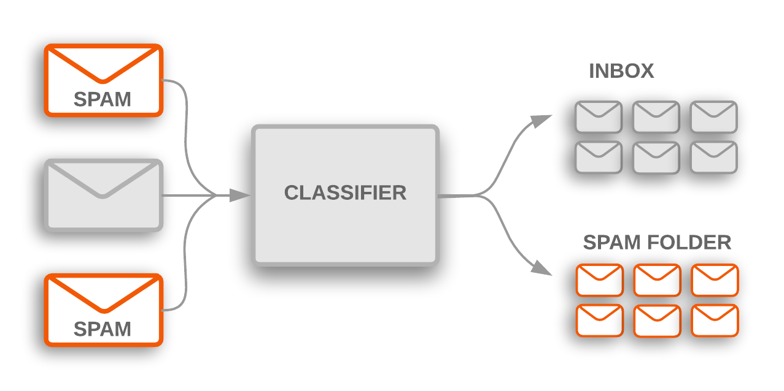
E-Mail Classifier

Slide 9
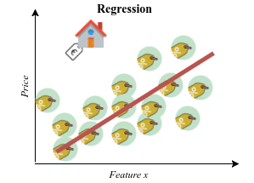
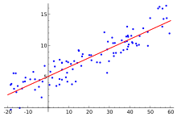
Régression
Loi normale :
La moyenne et la médiane sont égales ; la courbe est centrée sur la moyenne.

Slide 10
DEMO

Slide 11
Conclusion et perspective
Nous avons passé beaucoup de temps sur la partie analyse et pré-processing et cela à
entrainé une frustration sur l’optimisation des modèles de machine Learning.
En effet nous aurions aimé aller plus loin sur ce point malgré que nous avons obtenu un
résultat et un score satisfaisant par rapport au démarrage du projet.
Après avoir suivis le cours sur PySpark nous nous sommes rendu compte qu’il pouvait être
intéressant de réaliser le modèle avec cette librairie.
En effet celle-ci étant optimisé pour les gros volumes de données et propose une approche
plus aisée pour réaliser un modèle de Machine Learning.
De plus il peut être nécessaire de revoir le Pré-Processing et notamment la réduction
de dimensions avec le choix des variables pertinentes.
Le paramétrage des hyperparamètres du XGBoost peut être revu pour optimiser le score
et les résultats.

Slide 12
Remerciement à toute l’équipe Michael et Christian
pour le travail sur le projet et bien sûr un grand merci
à Mage, Jérémy et à toute l’équipe DataScientest
et Orange Campus.

